Slide 1
АНАЛИТИКА ВНЕ SQL · ХАКАТОН
Поступашки:
куда исчезает маркетинг?
От чёрного ящика воронки к работающей measurement-системе: EDA на реальных данных, attribution, ROMI, честный прогноз и Telegram-бот, который уже трекает касания.
Реклама
Касание
Канал
Оплата
Выручка

Slide 2
ПРОБЛЕМА
2 / 10
Мы видим только нижнюю часть воронки
Бизнес умеет фиксировать факт покупки, но исторически почти не логировал маркетинговые касания и источник пользователя.
Реклама
Переход /
просмотр
Основной
канал
Менеджер
Оплата
Курс
наблюдаем плохо / не системно
наблюдаем
Главная задача проекта — превратить эту цепочку в измеримую систему.

Slide 3
ДАННЫЕ
3 / 10
Что мы знаем на 100%
795 строк · 04.08–10.09.2026 (38 дней) · один связный EDA-проход, без догадок
627
606
24.6%
3.3%
заказов
(правило: разрыв > 1 часа = новый заказ)
уникальных
покупателей
заказов — пакеты
(реальная скидка, не совпадение)
покупателей вернулись
за 5.5 недель
Выручка по дням: три периода аномального роста

Slide 4
ВОРОНКА
4 / 10
Всплески есть. Источника нет.
Данные показывают КОГДА выросли продажи. Не показывают ПОЧЕМУ — источника трафика в таблице физически нет.
P1 · 8–10.08
P3 · 22.08–3.09
P4 · 4–6.09
×4.6 к фону
×2.5 к фону
×5.2 к фону
Скидка на линейку «Старт». По имеющимся сведениям формально действовала 9–10.08.
Совпадает со стажировкой в Т-Банк и постом про PRO-курсы. Состав курсов подтверждает направление.
Версии нет. Состав курсов почти совпадает с P3 — возможно, вторая волна той же темы.
ГИПОТЕЗА
ГИПОТЕЗА
НЕИЗВЕСТНО

Slide 5
АРХИТЕКТУРА
5 / 10
Data model: от касания до выручки
Не диаграмма ради диаграммы — эта схема буквально реализована в SQLite-базе MVP.
user
touch
lead /
conversation
order
revenue
1
2
3
User stitching
Внешняя реклама
Свой канал
user_id — настоящий Telegram id, а не суррогат: самый надёжный способ сшивки, который мы обсуждали.
campaign / placement / creative + cost на каждое размещение, диплинк t.me/bot?start=код.
Активация промокода тоже пишется как touch — работает, даже если код просто назвали в эфире.

Slide 6
ATTRIBUTION
6 / 10
Last-touch, окно 7 дней
Не impulse-purchase продукт — пользователь читает канал несколько дней перед оплатой.
First-touch
Last-touch
Linear
Кто познакомил
Кто дожал до оплаты — выбрали эту модель
Делит выручку поровну между касаниями
Attribution ≠ Incrementality
После рекламного поста продажи выросли с 10 до 25 в день. Значит ли это, что реклама дала +15? Нет: «после» не означает «из-за». Attribution — кому мы приписали продажу. Incrementality — появилась ли она благодаря рекламе вообще. Проверяется только экспериментом: A/B, holdout, DiD.

Slide 7
ROMI
7 / 10
Честная формула, а не одно число
ROMI = (Attributed Revenue − Marketing Cost) / Marketing Cost
ROMI_attr
ROMI_inc
Считаем сейчас — на основе attribution model: кому приписана уже случившаяся продажа.
Не считаем сейчас — нужен A/B / holdout эксперимент. Это data gap, а не забытая метрика.
Демо-прогон на синтетических касаниях (тестовые данные, не факт):
Канал А
-8%
Канал Б
-28%
Канал В
-45%
Канал Г
-62%

Slide 8
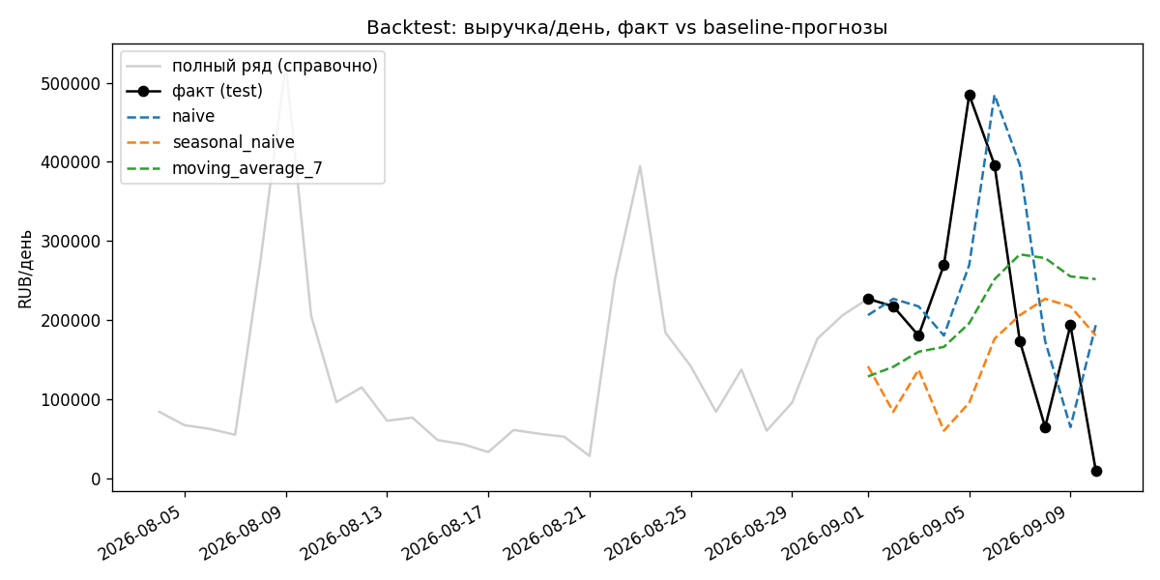
ПРОГНОЗ
8 / 10
38 дней истории объективно мало
Сравнили naive / seasonal_naive / moving_average_7 честным backtest на последних 10 днях — и не стали усложнять модель.
233%+
MAPE лучшего baseline
на 10-дневном backtest
Это количественное доказательство нехватки истории — а не повод городить сложную модель поверх 38 точек. Сложность модели сама по себе преимуществом не является.

Slide 9
MVP
9 / 10
Всё живёт в Telegram-боте
Не диаграмма архитектуры — работающая система, которую можно потыкать на защите.
Deep-link трекинг
Промокод = тоже touch
/start <код> — каждое размещение получает свою ссылку и честно ловится как touch.
Работает и там, где ссылку не раздашь — например, код назвали в прямом эфире.
Admin-панель прямо в чате
Импортирует любую таблицу
/newlink · /romi · /stats · /forecast — метрики там же, где сидит владелец бизнеса весь день.
Не только base.xlsx — колонки настраиваются, проверено на таблице с другой схемой.
28 автоматических проверок пройдено (юнит + интеграционные) — до защиты бот честно прогнан руками.

Slide 10
РЕКОМЕНДАЦИИ
10 / 10
300 000 ₽ на рекламу — что дальше?
Мы не называем канал. Мы показываем систему принятия решения.
1
2
3
4
Собрать данные
Оценить эффект
Сравнить каналы
Перераспределить бюджет
Включить бота на реальный трафик минимум на 2–3 недели, чтобы touch-данные накопились.
ROMI_attr по каналам + один A/B-тест на канале с наибольшим объёмом — для честного ROMI_inc.
Не по одной цифре, а с учётом объёма данных: 3 заказа и 30 заказов — разная надёжность вывода.
Итеративно: небольшой тест-бюджет на новый лидер, не разовая ставка на весь 300 000 ₽.
Обнаружить проблему → измерить масштаб → предложить решение → показать MVP.

